Slide 1
ROS入门教程 ---Hector实训
主讲教师: 柴CK

Slide 2
ROS入门教程 ---Hector实训
主讲教师: 柴CK

Slide 3
ROS入门教程 ---Hector实训
主讲教师: 柴CK

Slide 4


ROS入门教程 ---Hector实训
主讲教师: 柴CK

Slide 5


ROS入门教程 ---Hector实训
主讲教师: 柴CK

Slide 6
Hector算法包特点
基于激光雷达获得深度信息
采用高斯牛顿算法
生成二维栅格地图
不需要机器人提供里程计信息
输出地图话题：nav_msgs/OccupancyGrid

Slide 7
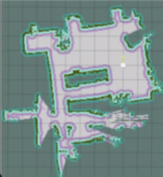
Hector总体框架
栅格地图
Hector_slam功能包
深度信息

Slide 8
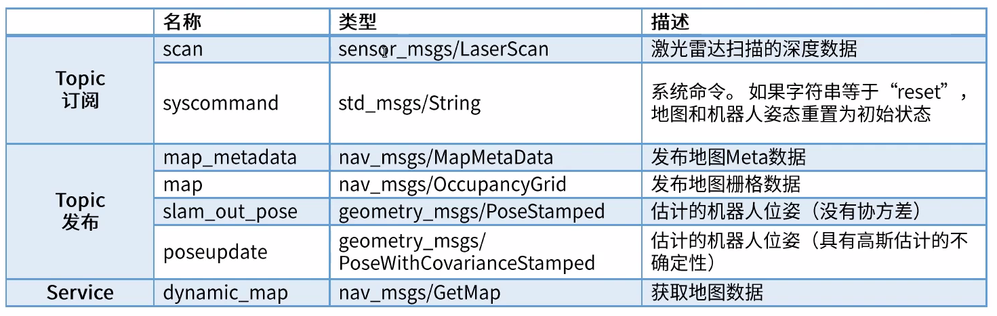
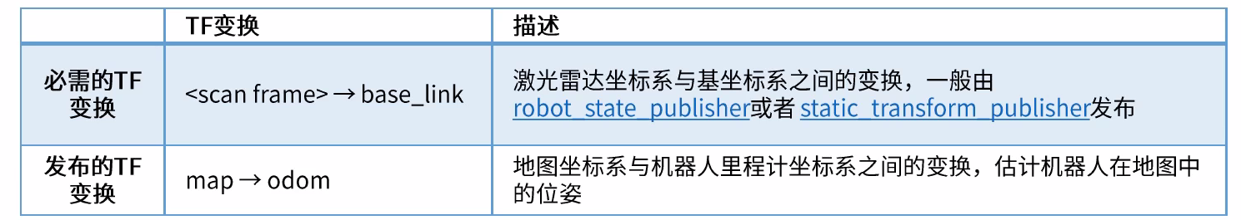
Hector功能包分析
Hector_slam功能包中的服务和话题
Hector_slam功能包中的TF变换

Slide 9
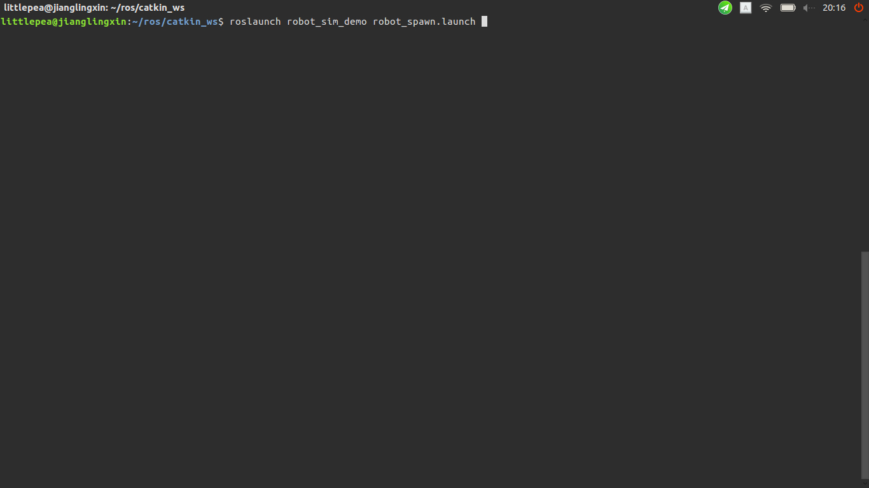
使用Hector功能包
可以先从github上下载功能包，也可以将课程资源中的功能包拷贝到工作空间的目录下，进行编译。
首先打开gazebo仿真，用命令roslaunch robot_sim_demo robot_spawn.lacunch

Slide 10
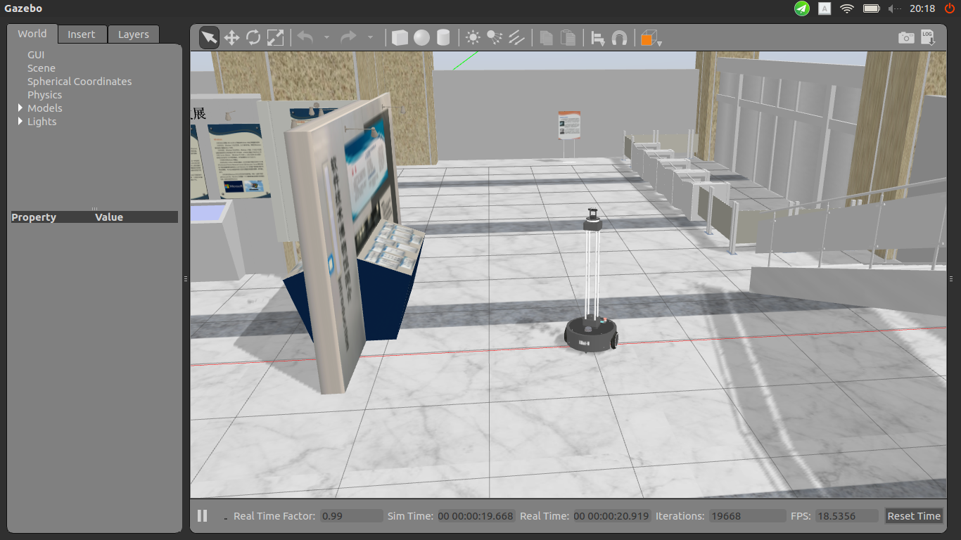
我们可以看到如下的仿真界面

Slide 11
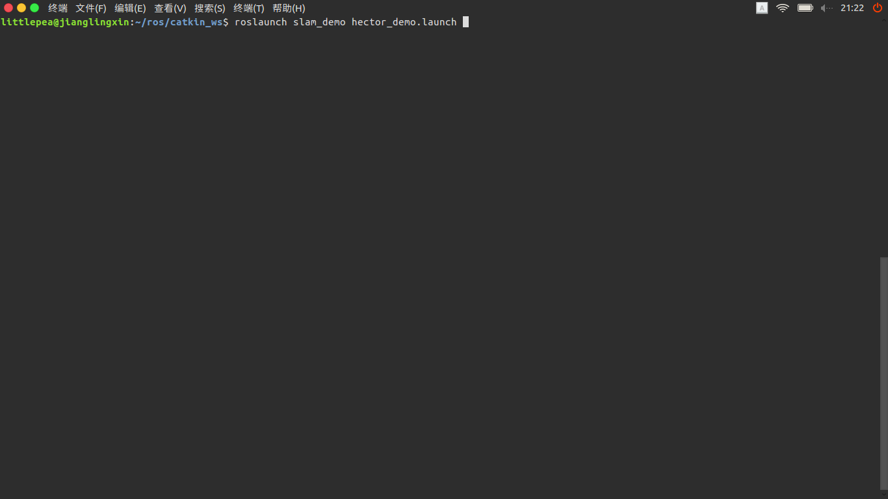
然后打开Hector的launch文件，输入命令
roslaunch slam_demo hector_demo.launch

Slide 12
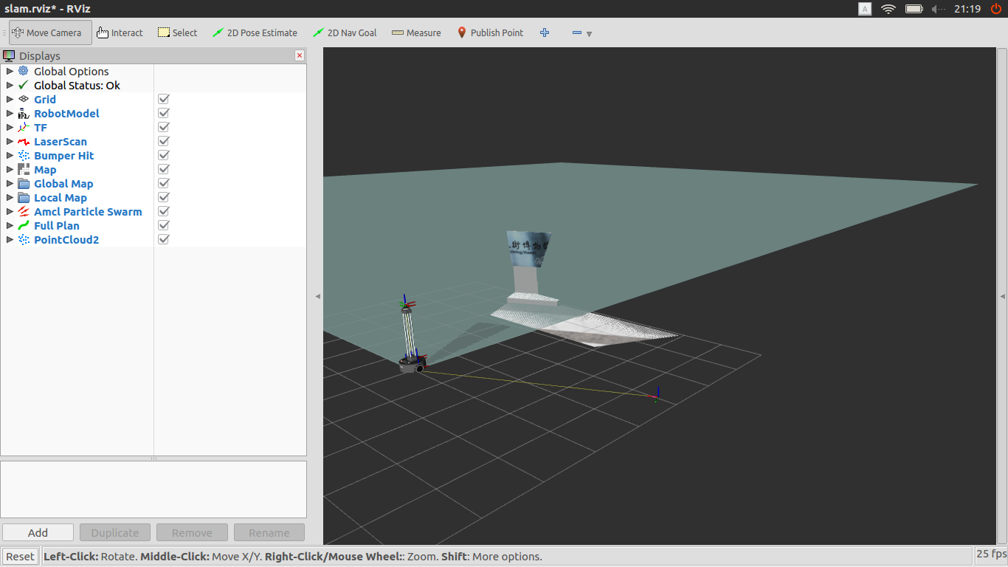
紧接着输入命令roslaunch slam_demo view_slam.launch
rviz界面就会自动跳出来。

Slide 13
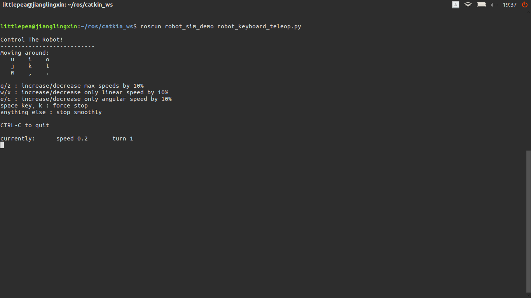
为了使机器人四处运动获得地图信息，打开键盘控制文件，输入命令rosrun robot_sim_demo robot_keyboard_teleop.py

Slide 14
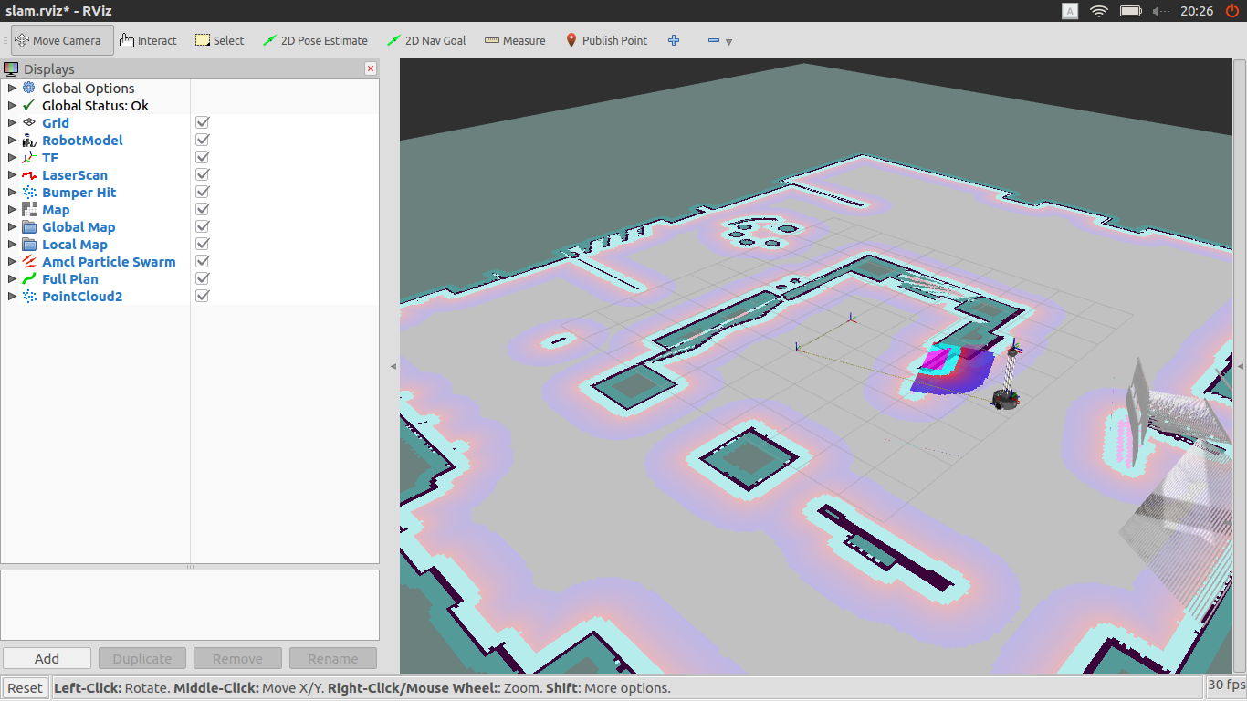
运行机器人四处移动，完成地图的建立

Slide 15
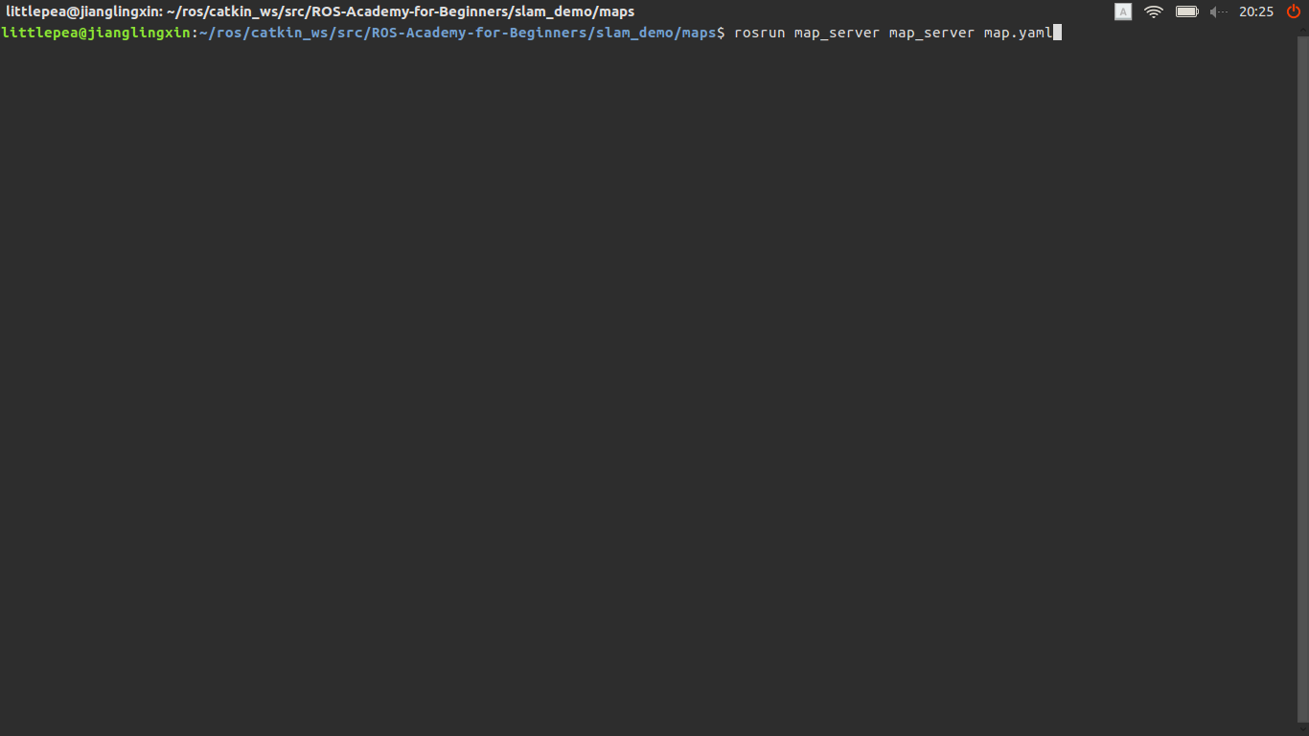
将建立的地图保存下来，输入命令
rosrun map_server map_server map.yaml
rosrun map_server map_saver -f slam_demo_map.png

Slide 16
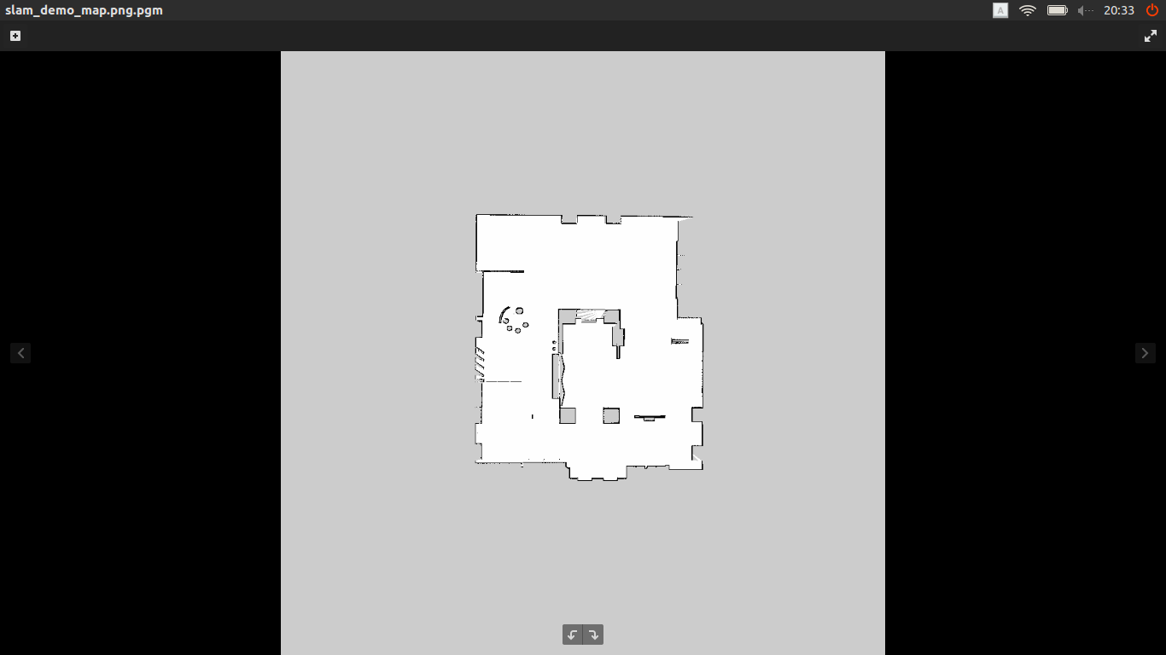
地图以jpg的格式，保存在根目录下。

Slide 17
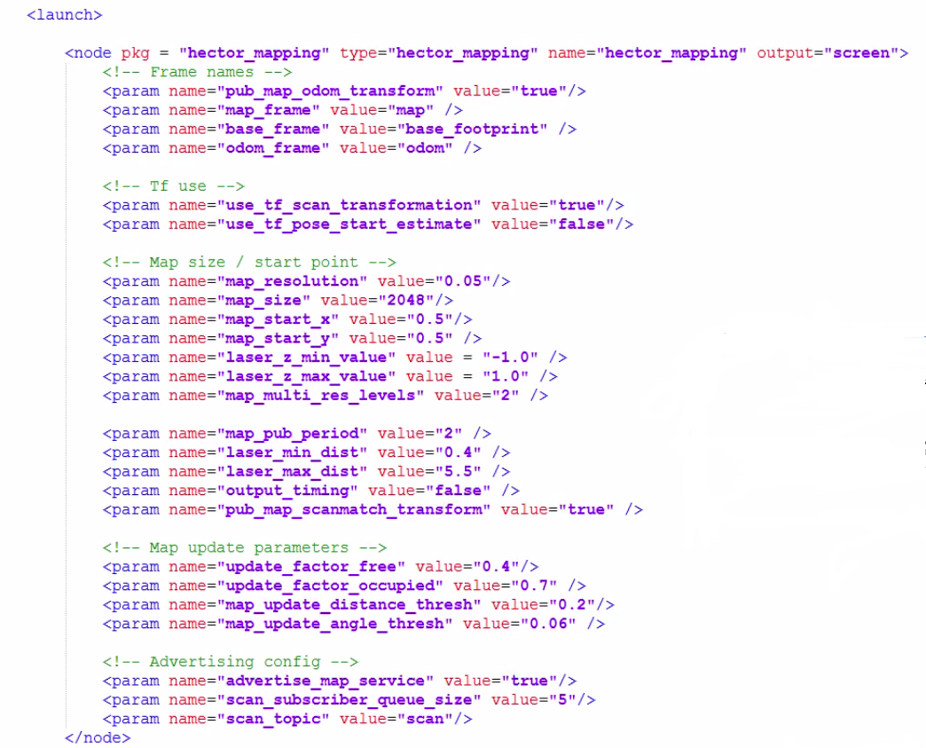
launch文件

Slide 18
训练
请在gazebo仿真环境中使用Hector功能包进行SLAM建图并保存。

Slide 19
thanks

